Slide 1

Система моніторингу аналітичних даних навчального закладу
Виконав: Корнієнко М.В.
Керівник: ст. викладач кафедри ІСТ Корнага В.І.

Slide 2

Зростаюча кількість даних, що генерується навчальним закладом, ставить перед його адміністрацією виклики щодо ефективного управління цими даними та отримання висновків, щодо них.
Для полегшення роботи з персональними даними, візуалізації багатьох статистичних показників, що їх генерує будь який навчальний заклад я і розробив свій проєкт – електронну систему моніторингу.
Із статистичних показників, що поступатимуть кожен навчальний період, таких як оцінки, персональні дані студентів, фінансова звітність, облік студентів іноземців, тощо – мій проєкт дозволяє побудувати візуалізацію у вигляді зведених таблиць, графіків, pie-чартів, діаграм.
Ці дані будуть корисними абітурієнтам, батькам студентів, професорам, керівництву навчального закладу, ну і звісно ж – самим студентам, які зможуть краще відслідковувати свою успішність, рейтинг та свою фінансову звітність, щодо навчального закладу.

Slide 3
Об’єкт
Мета
Предмет дослідження
Статистичні дані навчального процесу.
Створення веб застосунку, що дозволить дослідити різноманітні показники роботи навчального закладу.
Різноманітні показники роботи навчальних закладів.

Slide 4
Існуючі рішення
Недоліки
Орієнтованість на іноземні ВНЗ;
Низька універсальність;
Відсутність статистичної оцінки, доступної для перегляду;
Висока вартість;

Slide 5
Постановка задачі
Створити веб застосунок в якому будуть аналізовуватись різноманітні статистичні дані навчальних закладів.
Візуально приємне оформлення;
Орієнтованість на вітчизняні навчальні заклади;
Можливість безкоштовного використання;
Моожливість розширення та кастомізації системи під конкретний навчальний заклад;
Можливість перегляду статистики по багатьом параметрам;
Власний кабінет.

Slide 6




Використані технології
React – усім відомий фреймворк для розробки динамічних односторінкових застосунків.
Redux – state-management система, що дозволяє зручно відстежувати стан всіх даних застосунку.
Node.js – Javascript середовище, що дозволяє працювати з даною мовою програмування не лише у браузері.
Mongo.db – Популярна нереляційна база даних, що дозволяє зберігати дані у форматі, подібному до JSON.

Slide 7
Діаграма взаємодії

Slide 8
Архітектурна Схема Застосунку

Slide 9
Схема бази даних

Slide 10
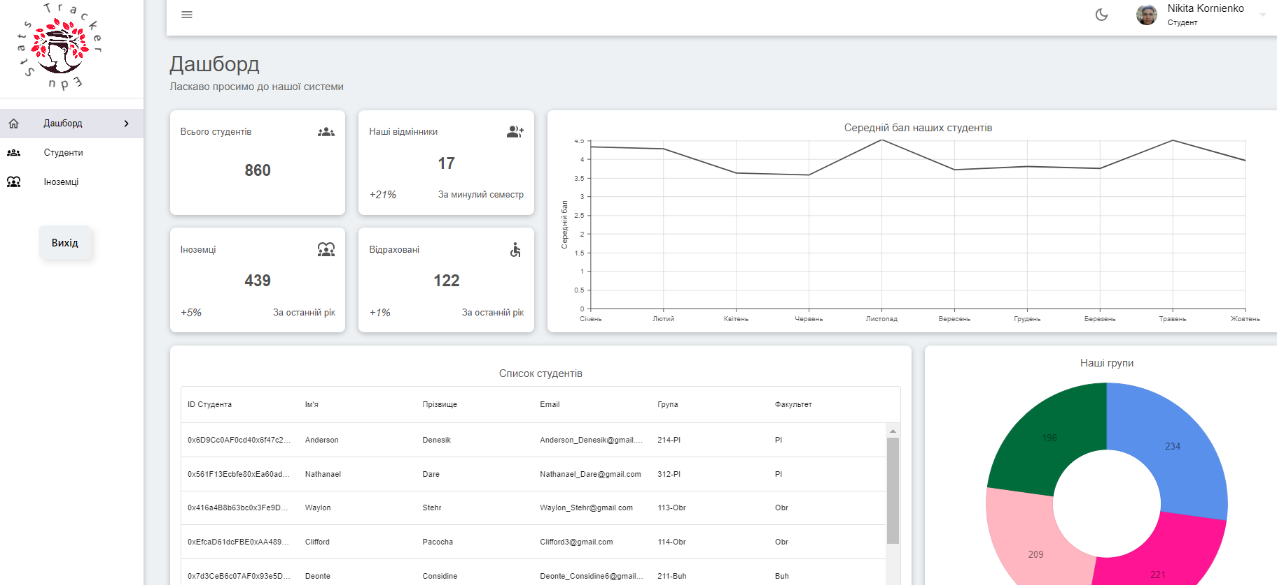
Запропоноване рішення

Slide 11
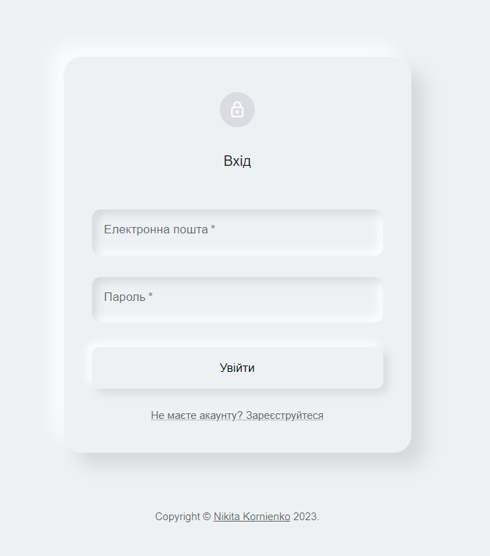
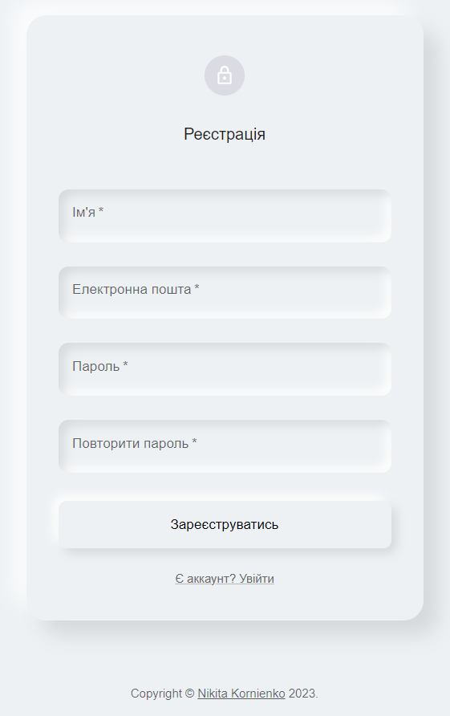
Реєстрація, Вхід

Slide 12
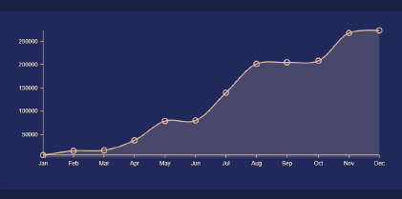
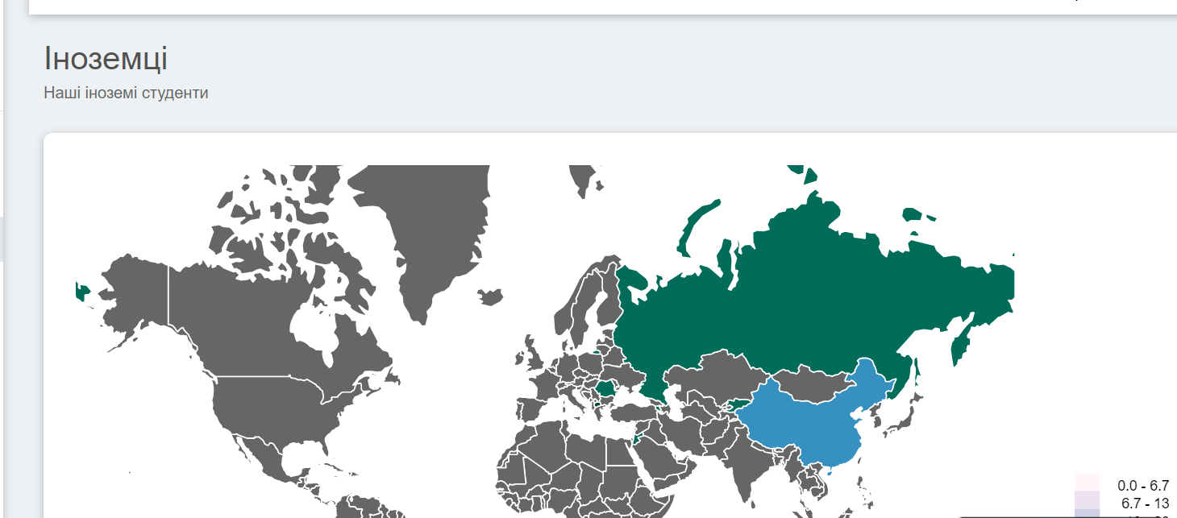
Статистичні дані

Slide 13
Робота із застосунком

Slide 14

Дякую за увагу

